Slide 1
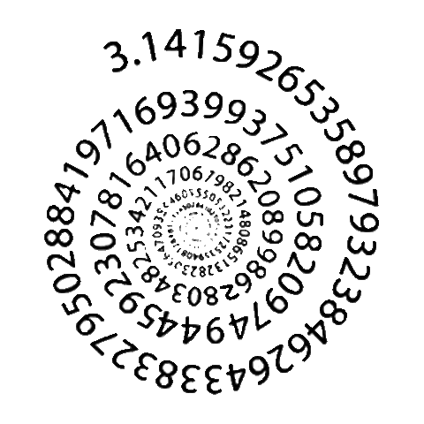
ДЕНЯТ НА ЧИСЛОТО π
Изготвила: Йоана Доросиева 8а ЧПГЧО „Челопеч“

Slide 2
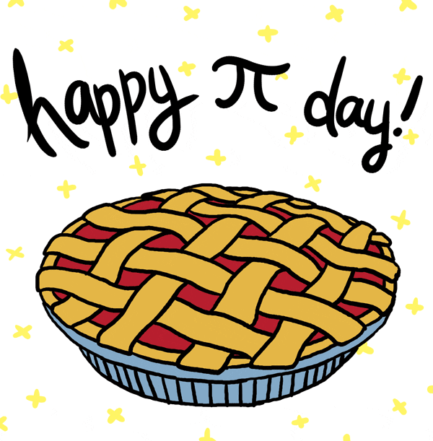
СЪДЪРЖАНИЕ
СЪЩНОСТ НА ЧИСЛОТО π
ОСОБЕНОСТИ НА ЧИСЛОТО π
ЧИСЛОВА СТОЙНОСТ
ЧИСЛОТО π
КАК ДА ЗАПОМНИМ СТОЙНОСТИТЕ НА π
ДЕНЯТ π И ДЕНЯТ НА ПРИБЛИЖЕНИЕ ДО π
МЕЛОДИЯТА НА ЧИСЛОТО π
ИНТЕРЕСНИ ФАКТИ

Slide 3
СЪЩНОСТ НА ЧИСЛОТО π
Числото 3.14, известно на света още като Пи, се използва за изчисляването на дължината на дадена окръжност и нейния диаметър. Може да го срещнете някъде като Архимедова константа или Лудолфово число.
π е част от много формули в геометрията, отнасящи се до окръжности и сфери.

Slide 4
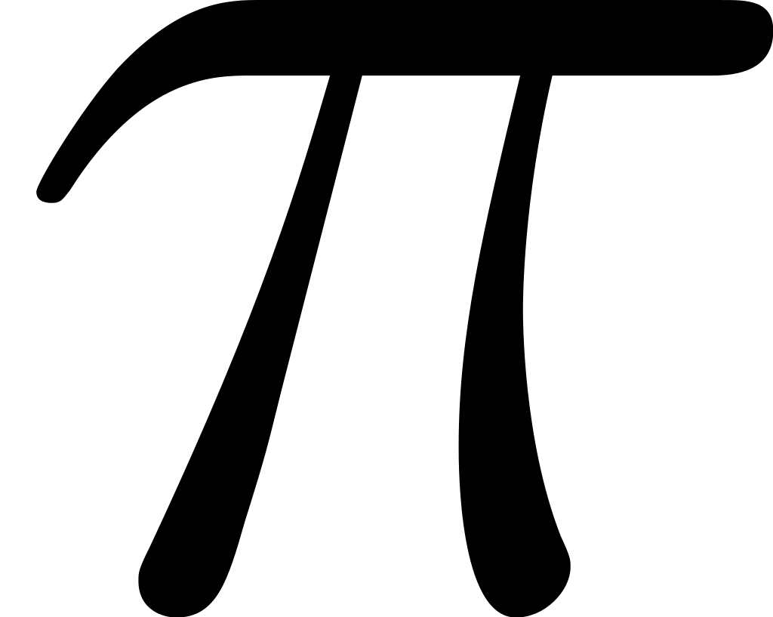
ОСОБЕНОСТИ НА ЧИСЛОТО π
То е ирационално число, т.е. не може да бъде представено като отношение на две цели числа. Това е доказано през 1761 от Йохан Хайнрих Ламберт. π е и трансцендентно число – няма полином с рационални коефициенти, корен на който да е π. Вследствие на трансцендентността π не е построимо число – доказано през 1882 от Фердинанд фон Линдеман.

Slide 5
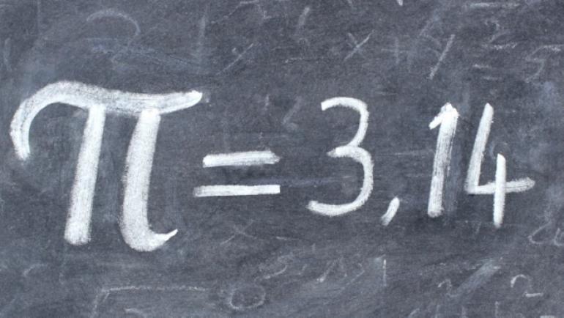
ЧИСЛОВА СТОЙНОСТ
В евклидовата геометрия π може да бъде дефинирано както като отношение между дължината и диаметъра на една окръжност, така и като отношение на лицето на един кръг към лицето на квадрат със страна неговия радиус. Във висшата математика π се дефинира аналитично чрез използване на тригонометрични функции. Всички тези дефиниции са еквивалентни.

Slide 6
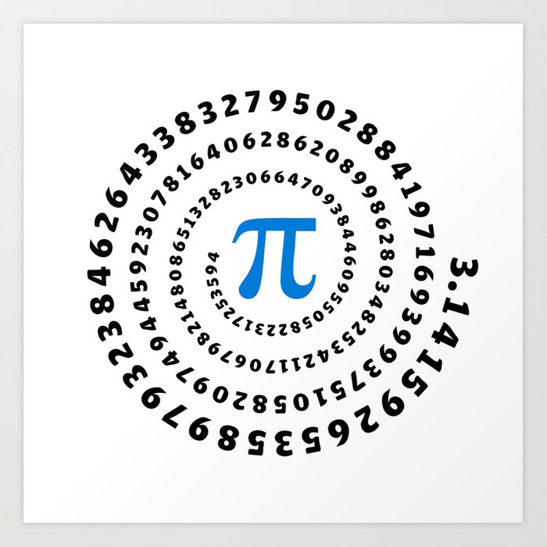
ЧИСЛОТО π
Приблизително равно на 22/7 или на 3,14 с точност до третата значеща цифра.
Числовата стойност на π, закръглена до 100-ния знак след десетичната запетая, е 3,14159 26535 89793 23846 26433 83279 50288 41 971 69399 37510 58209 74944 59230 78164 06286 20899 86280 34825 34211 70679
Фабрис Белард успява да увеличи количеството до 2.7 трилиона цифри.

Slide 7
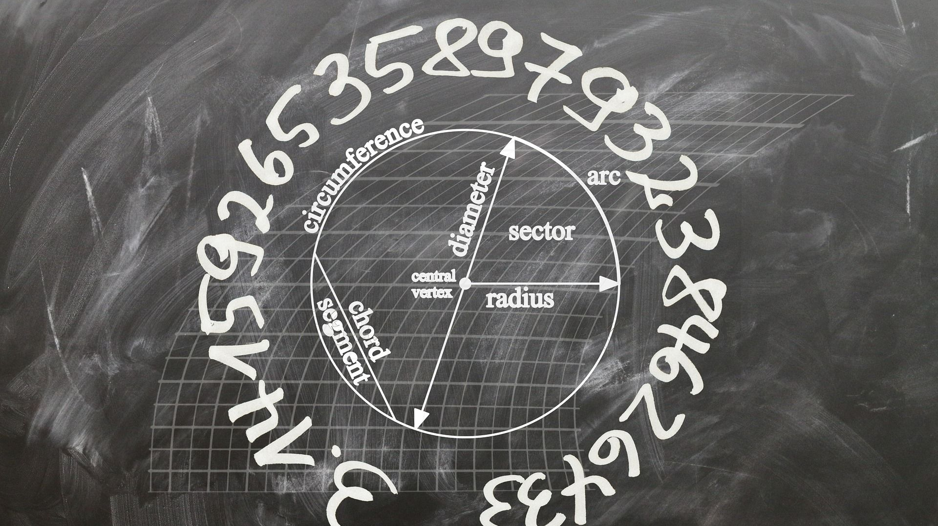
КАК ДА ЗАПОМНИМ СТОЙНОСТИТЕ НА π
Как е леко и лесно запомнено π, всички знаят, щом желаят!
3, 1 4 1 5 9 2 6 5 3 6
Вариант на английски, с точност до седмия знак е:
May I have a large container of coffee?
3, 1 4 1 5 9 2 6

Slide 8
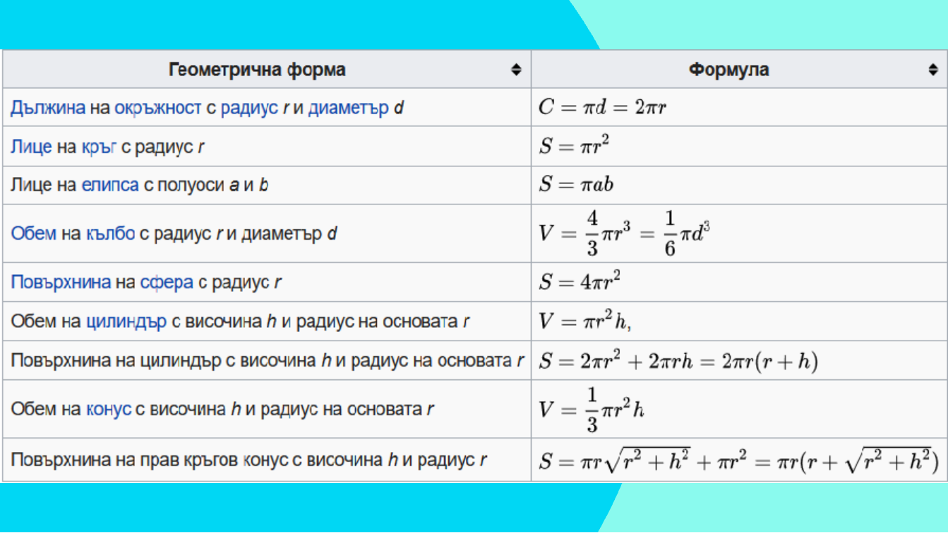
ФОРМУЛИ, КАСАЕЩИ π

Slide 9
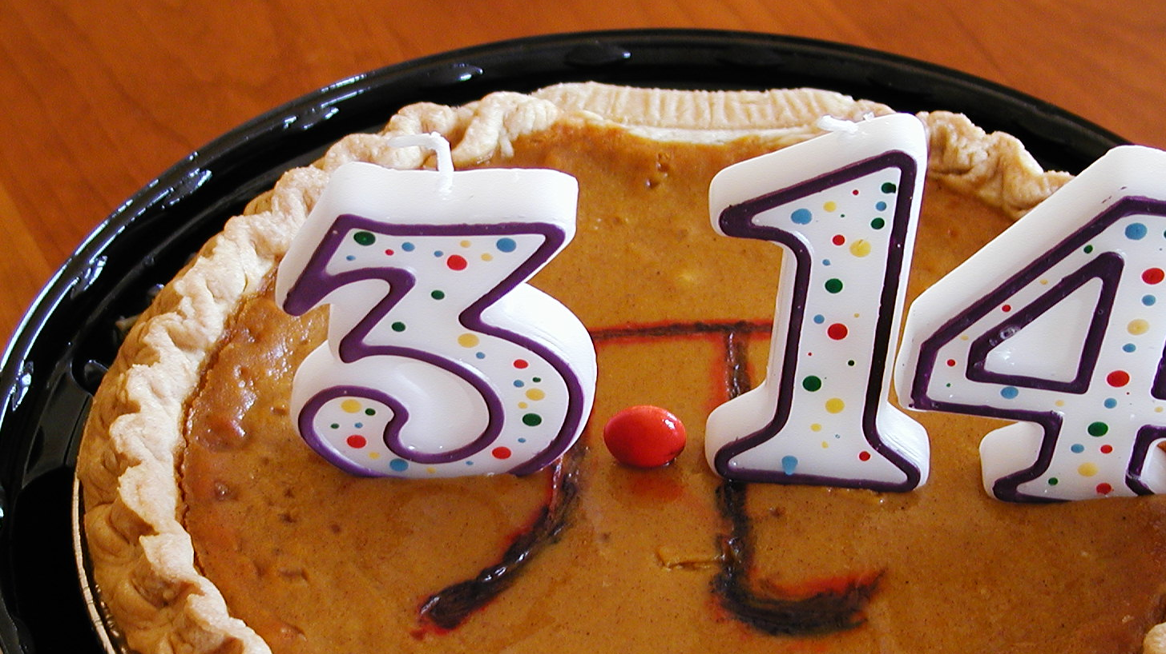
ДЕНЯТ π И ДЕНЯТ НА ПРИБЛИЖЕНИЕ ДО π
Денят Пи празник, на който се отбелязва математическата константа π. Денят на пи се чества на 14 март, тъй като 3, 1 и 4 са трите най-важни цифри на ирационалното число π в десетичния му вид.
Денят на приближение до пи e на 22 юли, или 22/7, тъй като дробта 22⁄7 е известно приближение на π.

Slide 10
МЕЛОДИЯТА НА ЧИСЛОТО π

Slide 11
ИНТЕРЕСНИ ФАКТИ
На 14 март се пада също така и рождената дата на Алберт Айнщайн и смъртта на Стивън Хокинг.
Тъй като точната стойност на π никога не може да бъде изчислена, никога няма да намерим точното лице на кръг или повърхнина на сфера.
В числото π обаче има нещо доста странно. То е свързано по много странен начин с кръга – когато обект се завърти около точка и направи пълен кръг, ъгъла на завъртане е 360 градуса. Числото 360 се намира на 359 позиция в поредицата след десетичния знак на π.
Числото π е вдъхновило създаването на специален език, наречен Пилиш. При него броят на буквите в последователни думи трябва да отговарят на числовите стойности на π. На този език дори има написана книга.
Денят π се отбелязва в България, Гърция и Турция на 14 март в 3:14 часа сутринта.

Slide 12
ИЗТОЧНИЦИ
https://giphy.com/stickers/donnathomas-rodgers-AS6bDFoaHO0Zj3GntW
https://www.youtube.com/watch?v=kTx8ddBrNQ8
https://www.vesti.bg/lyubopitno/lyubopitno/kakvo-ne-znaem-za-chisloto-pi-6051302
https://bg.wikipedia.org/wiki/%D0%94%D0%B5%D0%BD%D1%8F%D1%82_%D0%9F%D0%B8
https://bg.wikipedia.org/wiki/%D0%9F%D0%B8#/media/%D0%A4%D0%B0%D0%B9%D0%BB:Pi-CM.svg
https://www.slideshare.net/Plamenchetoo/ss-34118778
https://entusiastite.com/%D0%B8-%D0%BF%D0%B0%D0%BA-%D0%BB%D1%8E%D0%B1%D0%BE%D0%BF%D0%B8%D1%82%D0%BD%D0%BE-%D0%BC%D0%B0%D1%82%D0%B5%D0%BC%D0%B0%D1%82%D0%B8%D1%87%D0%B5%D1%81%D0%BA%D0%BE-%D1%81%D1%8A%D0%B2%D0%BF%D0%B0%D0%B4/
https://www.google.com/search?q=number+pi+gif&safe=active&rlz=1C1SQJL_enBG931BG931&sxsrf=ALeKk035_qjUjNkVUkkwNzTJXnfLymBIjw:1615567915893&source=lnms&tbm=isch&sa=X&ved=2ahUKEwiFzvK9m6vvAhWk3OAKHf65DJ4Q_AUoAXoECBAQAw&biw=1707&bih=740&dpr=1.13#imgrc=VR9_8XgRsp_hYM

Slide 13
БЛАГОДАРЯ ЗА ВНИМАНИЕТО!

